Slide 1
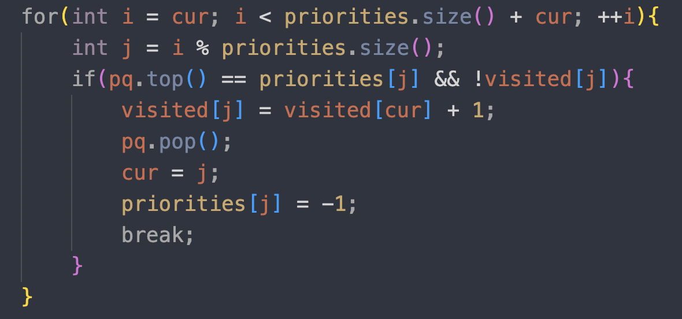
for문을 이용해 배열 범위 밖에서 순회하기
해당 경우 iter가 배열의 범위를
벗어나기 때문에 오류가 발생함
i % 배열.size()
나머지 연산을 이용하여,
iter가 배열 밖을 지정하더라도
배열을 순환할 수 있도록 변경

